Slide 1
科研工程年终总结
汇报人：赵浩宇
导 师：于爱民
2024年1月19日

Slide 2
本学期工程项目总结 已完成
基于孪生神经网络的流量识别-@赵力欣
配置203深度学习环境，通过23年3月验收
调研：深度学习重要特征贡献度计算
基于残差网络的流量识别研究实验
基于可解释算法的特征贡献度计算实验
基于流量日志（目的ip+端口）的流量识别
基于可解释性算法进行流量日志特征计算
提高识别准确率通过23年6月验收
将流量日志作为输入进行孪生神经网络识别
基于Kmeansde 业务群发现-终端资产识别
基于SVM的终端服务器资产识别@吴昌昊
基于流量日志的应用识别上线@吴昌昊
工程项目总结

Slide 3

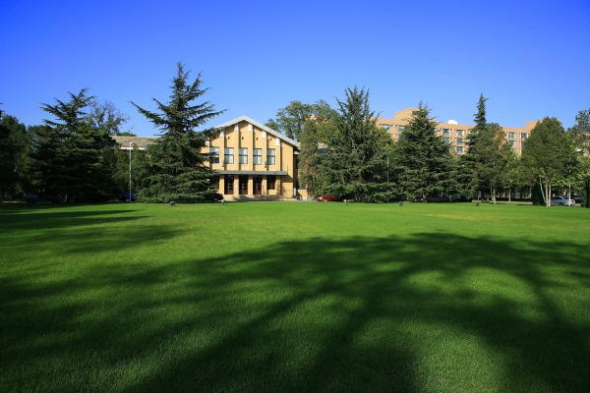
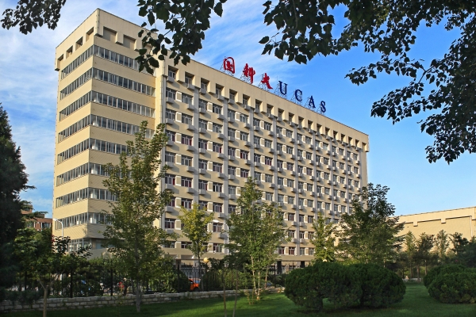
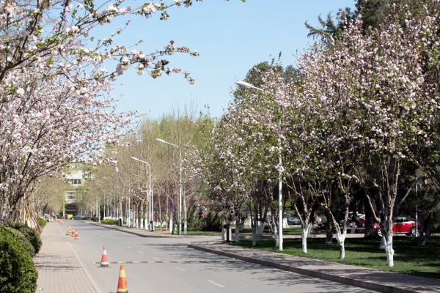
学位论文进展情况
(一) 2023.2（已完成）
(二) 2023.9（已完成）
基础理论调研，搭建基于深度嵌入的未知恶意流量主动检测系统。通过毕业设计开题考核。
使用深度模型实现流量识别。
基于可解释性算法，完成对深度学习模型的合理性解释。
(三) 2023.11（已完成）
(四) 2024.04 （进度：89%）
基于知识蒸馏实现模型轻量化。
使用可解释性算法实现数据轻量化。
撰写毕业论文。
修改论文，准备答辩材料。
总体进展 89% 已完成，论文书写进度 85% 已完成，实验处理 100% 已完成
Notes:
论文出了第一版90页左右

Slide 4
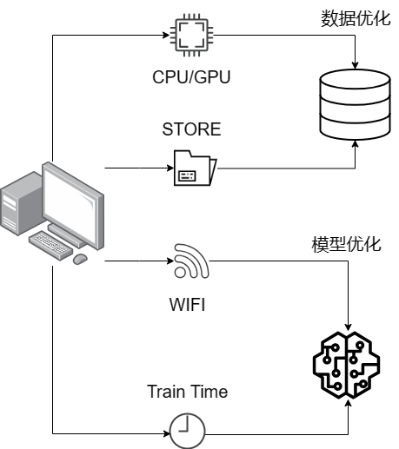
摘要-课题动机
本论文主要聚焦于在硬件资源（存储、算力、网络、训练时间等）受限的条件下，使用深度学习模型进行网络流量识别的方法。现有的流量识别方法在处理应用流量、高维数据和大规模数据集时面临着存储空间不足、数据参数等过载以及训练过程缓慢的问题。针对这些问题，我们提出了一种综合性的优化方法。对于存储空间的限制问题，我们通过分析模型的可解释性，计算不同特征对模型分类决策的贡献度，识别出模型分类中重点依赖的特征序列。这一方法不仅在不牺牲分类准确率的前提下减少了存储空间的占用，而且在数据采集阶段实现了数据的有效压缩，仅收集对模型预测结果至关重要的信息。针对计算资源的优化，我们采用了轻量化模型的方法，通过减少模型层数和简化循环结构，有效减少了矩阵运算和梯度计算，降低了模型收敛的迭代次数，从而加速了模型的训练过程。

Slide 5
摘要-研究内容
研究点一：为了在保持分类准确率的同时节省存储空间，我们通过分析模型的可解释性来计算不同特征对于模型分类决策的贡献度。这一过程使我们能够识别模型重点依赖的特征序列，进而指导我们对原始数据集进行精细化采集，从而得到一个远小于原始数据集的新数据集。这种方法不仅维持了模型的分类性能，同时显著降低了对存储资源的需求。通过这种方式，我们能够在数据采集阶段就实现数据的有效压缩，确保只收集对模型预测结果至关重要的信息，从而在资源利用上实现了优化。
研究点二：在研究一通过模型可解释性的研究和精细化数据采集基础上，为了进一步提升模型训练的效率和减少训练时间，我们提出了采用轻量化模型的策略。具体来说，我们通过对模型结构的仔细分析和优化，力求在保持准确率不变的前提下减少模型的复杂度。这一过程包括使用知识蒸馏技术，设计一个轻量级的模型作为原模型的student模型，通过减少模型的层数以及简化每层的循环结构来简化模型节省。这样的结构简化直接减少了矩阵运算和梯度计算的数量，从而降低了模型收敛到最优解所需的迭代次数。这一改进显著加快了模型的训练速度，提高了训练过程的整体效率。通过这种方式，我们不仅优化了模型的存储和数据采集，也加快了模型训练过程，实现了从数据采集到模型训练的全流程优化。
Notes:
方案一：从传输层捕获加密数据
方案二：从表示层捕获未加密数据

Slide 6
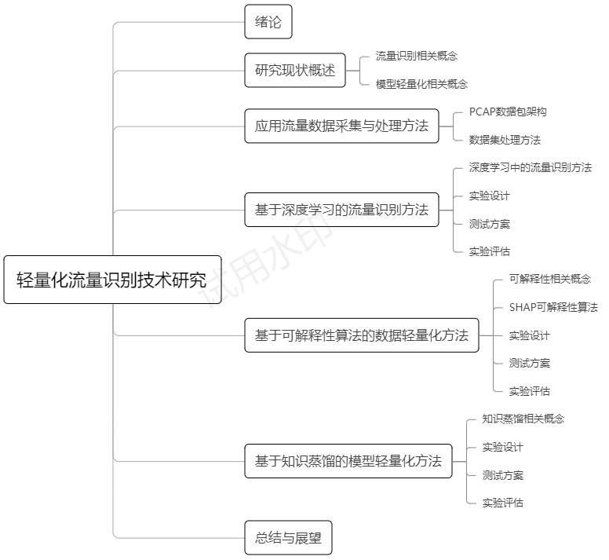
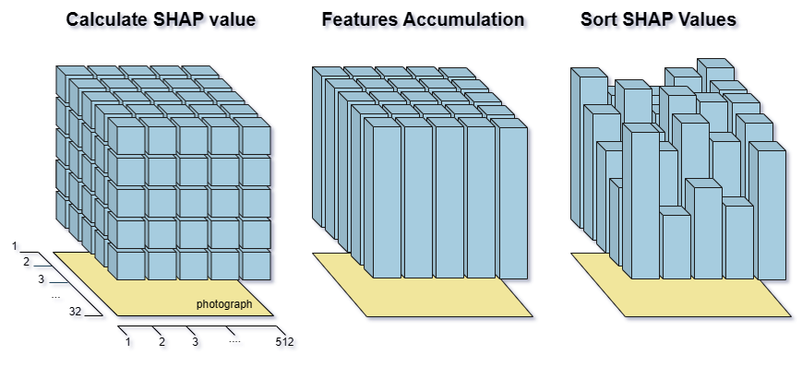
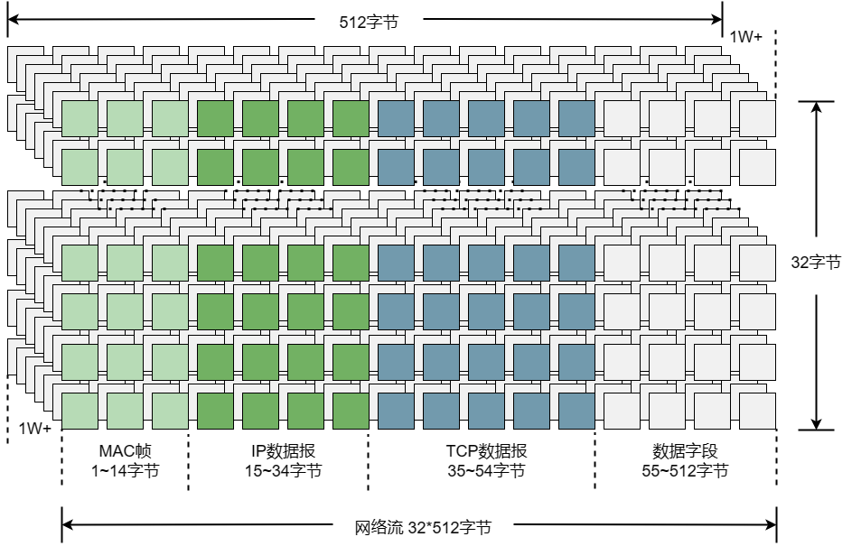
论文架构
研究点一：
研究点二：

Slide 7
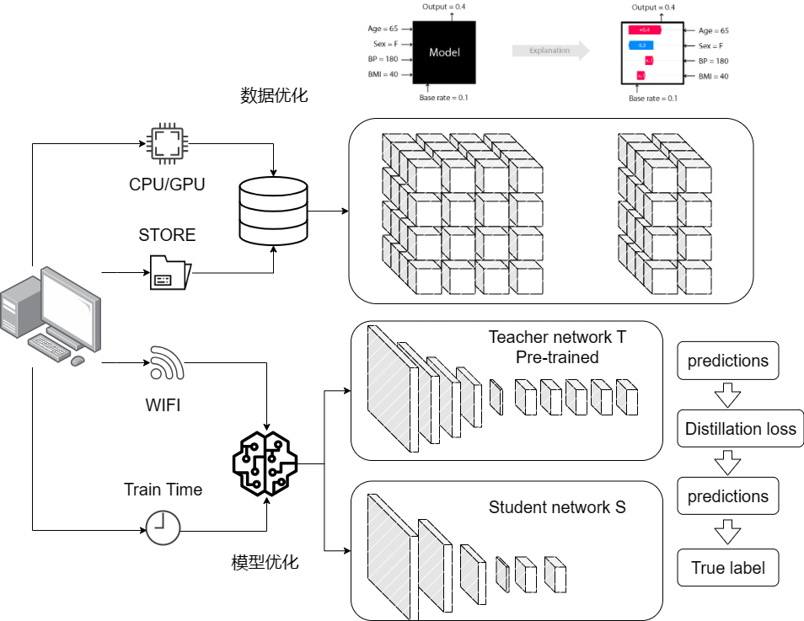
课题思路架构
深度学习模型
流量识别
算力
存储
网络
训练时间
可解释性算法
复杂神经网络
关键特征序列
简易神经网络
精细化采集
知识蒸馏模型
Notes:
方案一：从传输层捕获加密数据
方案二：从表示层捕获未加密数据

Slide 8

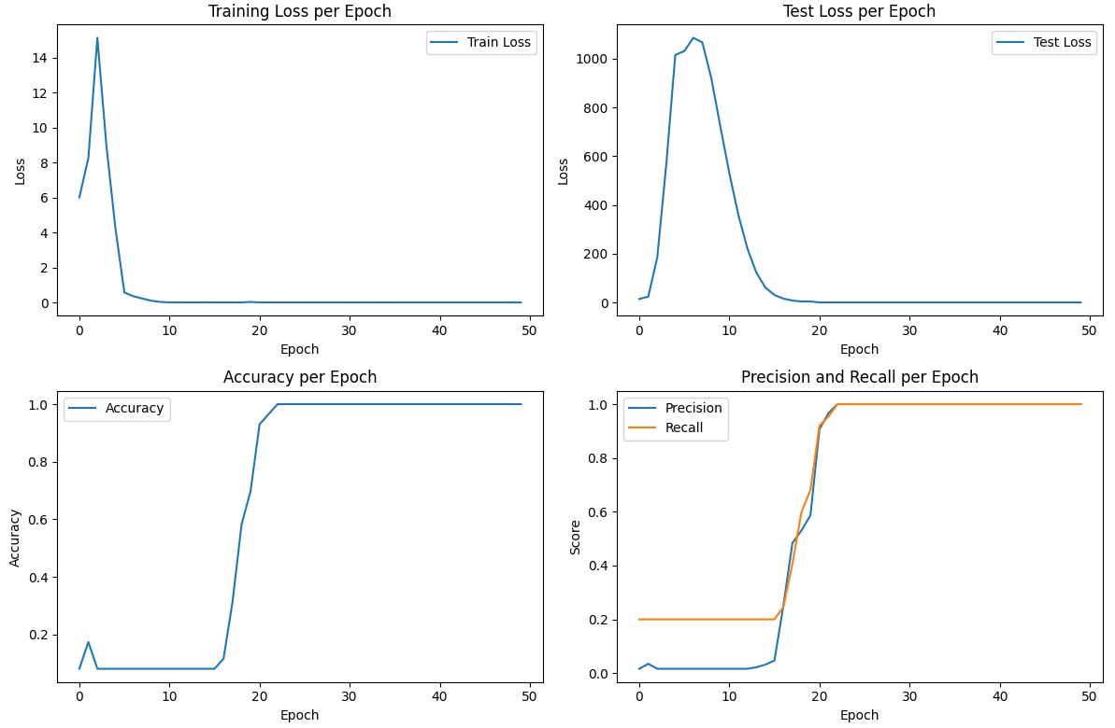
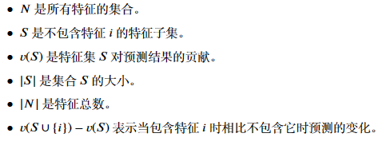
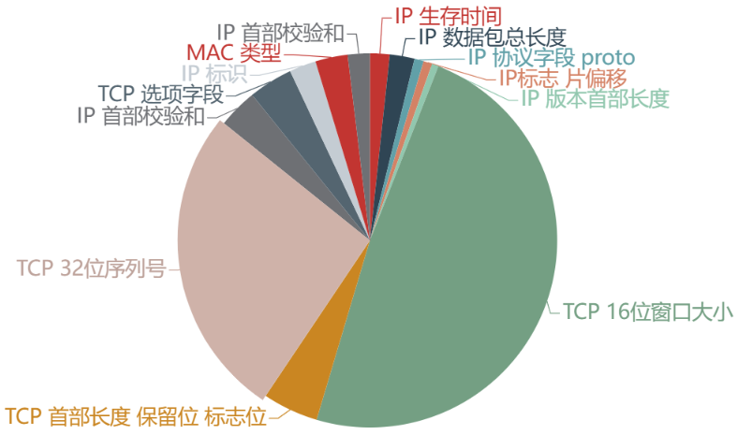
数据轻量化-可解释性算法
图a 基于残差网络重要特征的流量识别结果
Notes:
方案一：从传输层捕获加密数据
方案二：从表示层捕获未加密数据

Slide 9
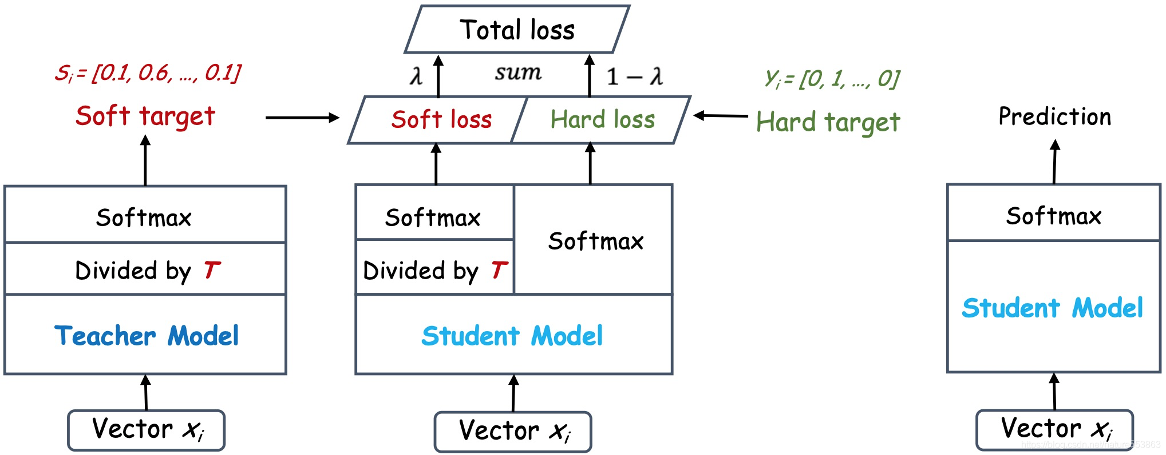
调研补充-知识蒸馏
原始模型训练: 训练"Teacher模型",对于输入X, 其都能输出Y，其中Y经过softmax的映射，输出值对应相应类别的概率值。
精简模型训练: 训练"Student模型", 简称为Net-S，它是参数量较小、模型结构相对简单的单模型。同样的，对于输入X，其都能输出Y，Y经过softmax映射后同样能输出对应相应类别的概率值。
Teacher学习能力强，可以将它学到的知识迁移给学习能力相对弱的Student模型，以此来增强Student模型的泛化能力。复杂笨重但是效果好的Teacher模型不上线，就单纯是个导师角色，真正部署上线进行预测任务的是灵活轻巧的Student小模型。
教师网络（左侧）的预测输出除以温度参数（Temperature）之后、再做Softmax计算，可以获得软化的概率分布（软目标或软标签），数值介于0~1之间，取值分布较为缓和。
Teacher
Offline Distillation
Student
Pre-trained
To be trained
参考文献：Distilling the Knowledge in a Neural Network
Notes:
知识蒸馏就是把一个大的教师模型的知识萃取出来，把他浓缩到一个小的学生模型，可以理解为一个大的教师神经网络把他的知识教给小的学生网络，这里有一个知识的迁移过程，从教师网络迁移到了学生网络身上，教师网络一般是比较臃肿，所以教师网络把知识教给学生网络，学生网络是一个比较小的网络，这样就可以用学生网络去做一些轻量化网络做的事情。降低模型时延，压缩网络参数
分类问题的共同点是模型最后会有一个softmax层，其输出值对应了相应类别的概率值。在知识蒸馏时，由于我们已经有了一个泛化能力较强的Teacher模型，我们在利用Teacher模型来蒸馏训练Student模型时，可以直接让Student模型去学习Teacher模型的泛化能力。一个很直白且高效的迁移泛化能力的方法就是：使用softmax层输出的类别的概率来作为“Soft-target” 。
硬目标则是样本的真实标注，可以用One-hot矢量表示。Total loss设计为软目标与硬目标所对应的交叉熵的加权平均（表示为KD loss与CE loss），其中软目标交叉熵的加权系数越大，表明迁移诱导越依赖教师网络的贡献，这对训练初期阶段是很有必要的，有助于让学生网络更轻松的鉴别简单样本，但训练后期需要适当减小软目标的比重，让真实标注帮助鉴别困难样本。

Slide 10
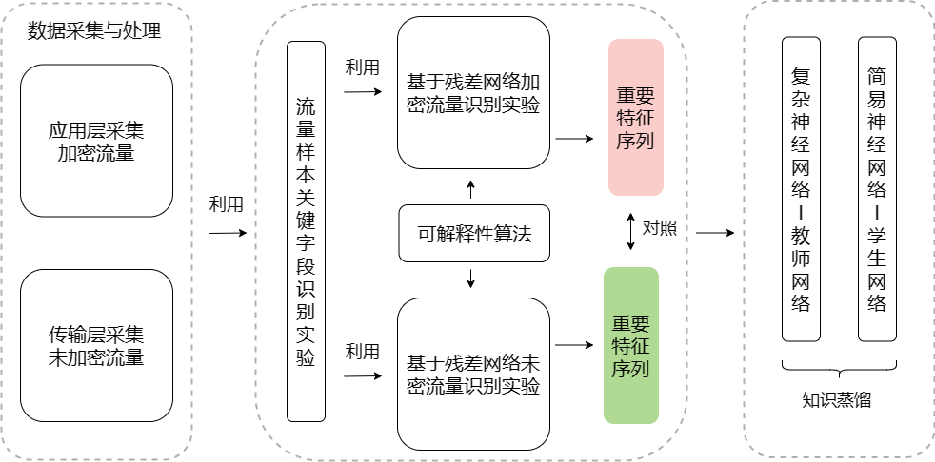
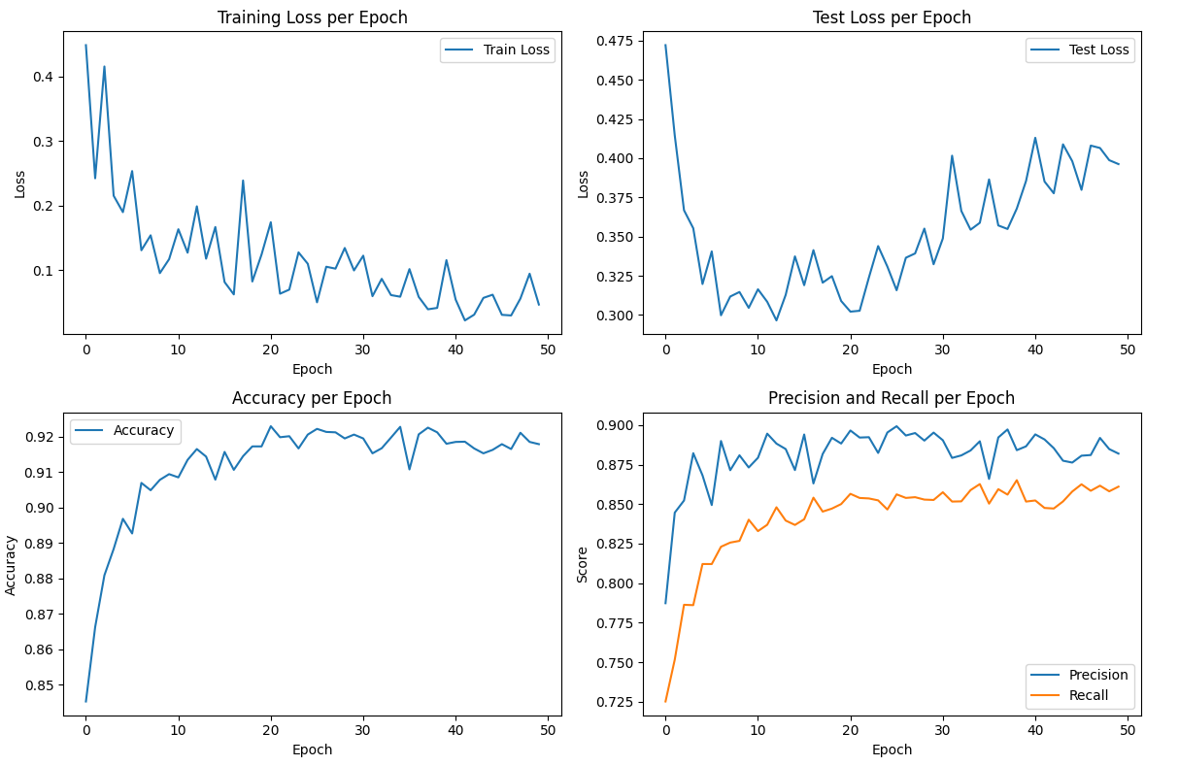
模型轻量化-知识蒸馏
图a 课题实验过程图
图b 基于轻量化模型的流量识别结果
Notes:
方案一：从传输层捕获加密数据
方案二：从表示层捕获未加密数据

Slide 11
汇报人：赵浩宇
导 师：于爱民

